Slide 1

Attestations stage plongeur Bio
Attestations utilisables pour tout stage bio.

Slide 3
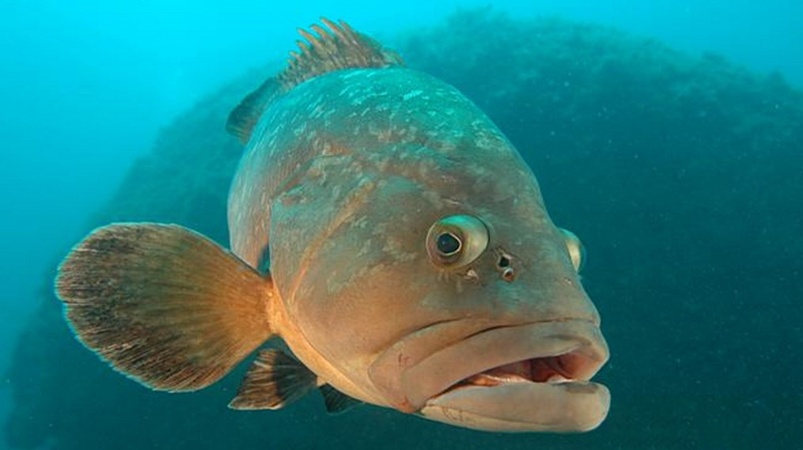
Attestation de Stage de Plongeur Bio Niveau 1
Délivré à :
N° de licence:
Né(e) le:
à:
doris.ffessm.fr © Christophe DEHONDT
Lieu d'examen:
Date:
Le Président de la Commission Biologie
ou le Président du Jury
Les Moniteurs du Jury
Le Titulaire

Slide 4
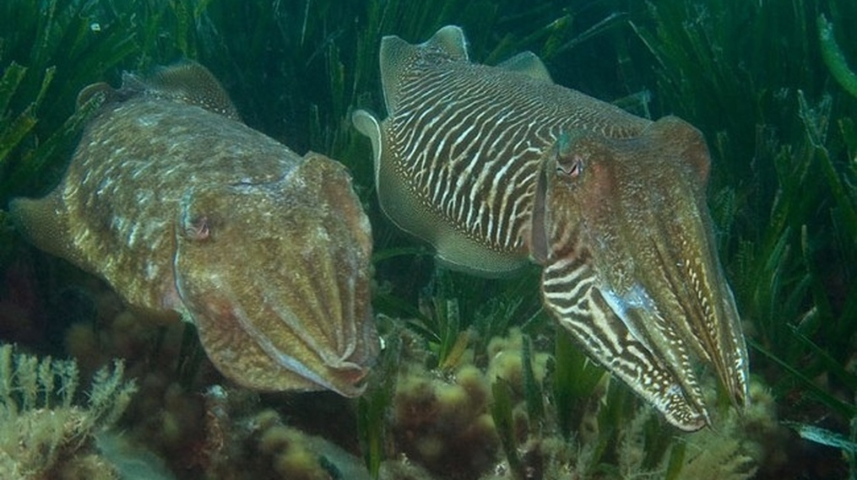
Attestation de Stage de Plongeur Bio Niveau 2
Délivré à :
N° de licence:
Né(e) le:
à:
doris.ffessm.fr © Alain BONNET
Lieu d'examen:
Date:
Le Président de la Commission Biologie
ou le Président du Jury
Les Moniteurs du Jury
Le Titulaire

Slide 5
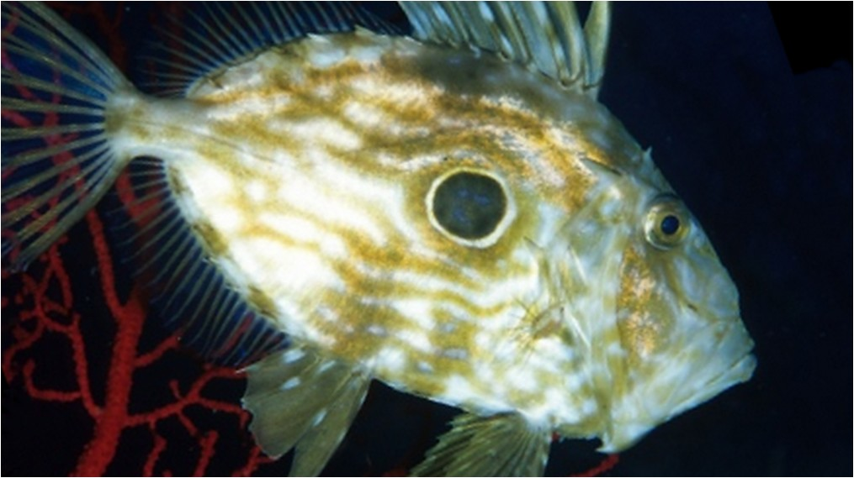
Attestation de Stage de
Formateur Biologie 1er Degré
Délivré à :
N° de licence:
Né(e) le:
à:
doris.ffessm.fr © Véronique LAMARE
Lieu d'examen:
Date:
Le Président de la Commission Biologie
ou le Président du Jury
Les Moniteurs du Jury
Le Titulaire

